Slide 1
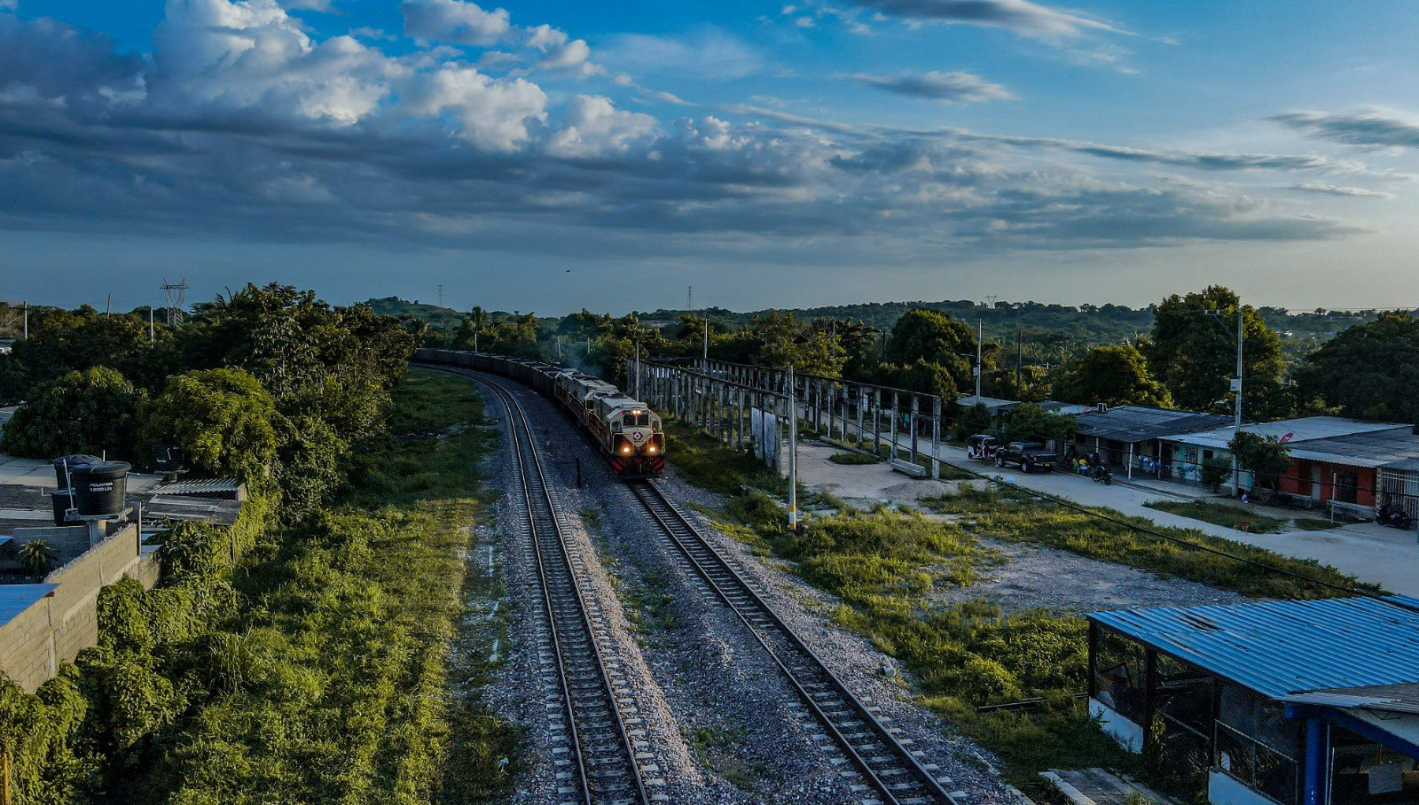

ALINEACIÓN ESTRATÉGICA ​TRANSFORMACIÓN DEL PROCESO DE INSPECCIÓN VIGILANCIA Y CONTROL DEL SECTOR TRANSPORTE

Slide 2

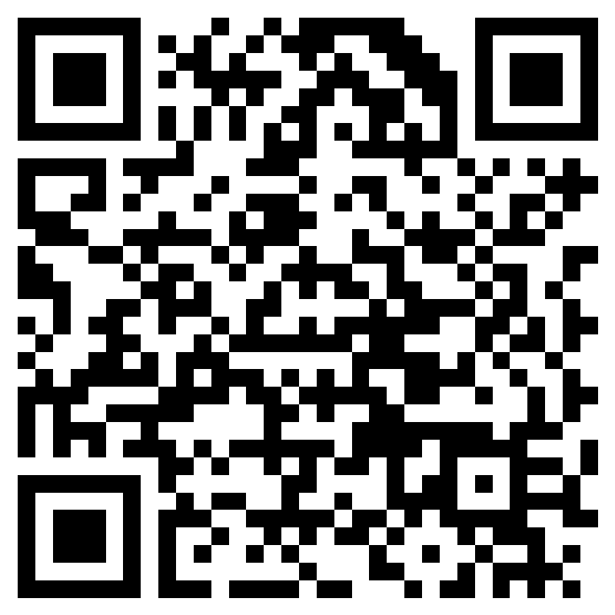
Listado de asistencia
www.supertransporte.gov.co

Slide 3


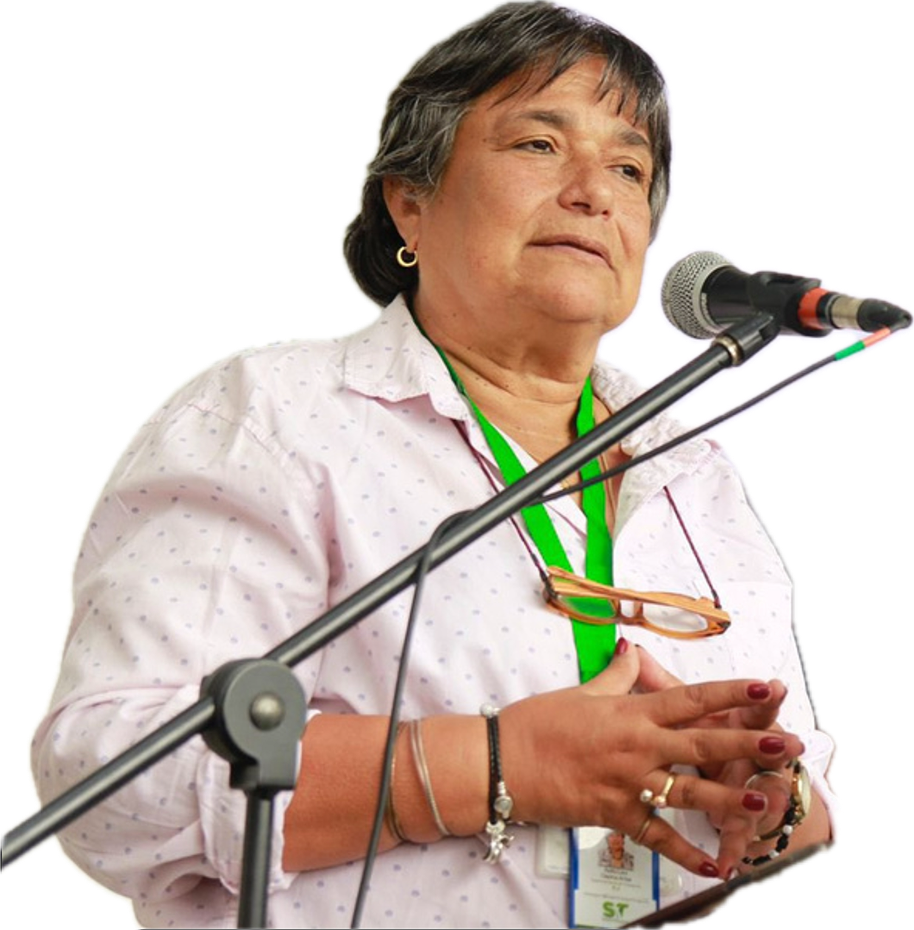
Ayda Lucy Ospina Arias
Superintendente de Transporte
La actual Superintendente de Transporte, la abogada caldense Ayda Lucy Ospina Arias, es graduada de la Universidad de Caldas. Cuenta con una especialización en Derecho Notarial y Registral de la Universidad Externado de Colombia.
Tiene más de 25 años de experiencia en la Administración Pública, se desempeñó desde 2012 hasta 2017 en el Ministerio de Transporte como Asesora del Despacho y Directora Nacional de Transporte y Tránsito. Así mismo, desde el 2008 al 2012, como Subsecretaria de Servicios de Movilidad, Directora de Control y Vigilancia y Directora de Servicio al Ciudadano de la Secretaría Distrital de Movilidad de Bogotá.
www.supertransporte.gov.co

Slide 4

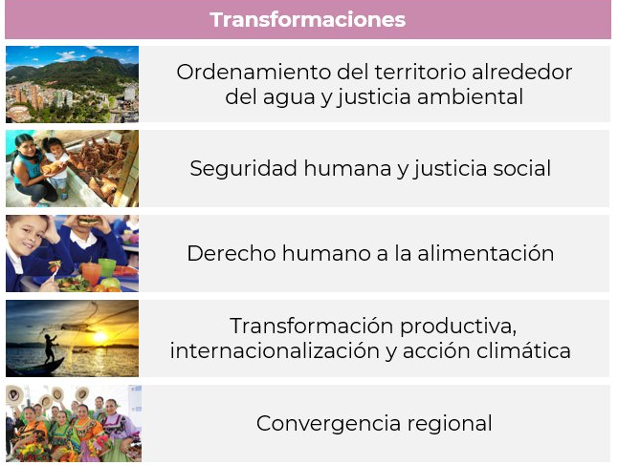
Alineación Estratégica Sectorial
Plan Nacional de Desarrollo – 2022- 2026 “COLOMBIA POTENCIA MUNDIAL DE LA VIDA”
Líneas estratégicas Sector Transporte
Objetivos Estratégicos SuperTransporte
Estabilidad macroeconómica
www.supertransporte.gov.co

Slide 5







Sistema de Control y Vigilancia
INTRUSIVO
(VIC basada en Tecnología en campo)
NO INTRUSIVO
(VIC basada en Analítica de Datos)
SISI/PESV
IUIT - DIGITAL
SICOV-CDA
Pesaje Vehicular
SICOV-CRC
SISI/PECCIT
Estructura de Costos
SOAT/RTM
Terminales
SICOV-CEA
Contrato de temporada alta
SICOV-CIA
Sicov – Servicio Especial
SISI/ Pólizas
Sustentabilidad Financiera
Evidencias Digitales infracciones al tránsito y transporte
Operativos
Requisitos habilitantes y operación
Proyectos 2024
www.supertransporte.gov.co

Slide 6




Transformación Digital
Fortalecer la confianza y mejorar el relacionamiento con nuestros vigilados y usuarios
Decisiones objetivas basadas en datos y evidencias digitales
Optimizar la solicitud de información “solo si es necesario”
Digitalizar y automatizar procesos operativos y misionales
Facilitar el reporte de la información a través de canales 100% digitales
Interoperabilidad con actores relacionados con el sector transporte
Propósito: “Mejorar la eficiencia, transparencia y agilidad en los procesos de inspección, vigilancia y control en el sector del transporte a través de Tecnologías Digitales”
www.supertransporte.gov.co
www.supertransporte.gov.co

Slide 7




Proyectos Estratégicos
1
INTEROPERABILIDAD DE DATOS
2
OBSERVATORIO VIC TRANSPORTE
3
SUPERINTENDENCIA DIGITAL
  CONTROL DE EVASIÓN SOAR /RTM
  POLIZAS CONTRACTUALES Y EXTRACONTRACTUALES
  ESTADÍSTICAS DE TRÁFICO PORTUARIO
  VISOR GEOGRÁFICO DE PUERTOS
  INDICADORES FINANCIEROS
  SEGUIMIENTO PESV, PECCIT , POLIZAS, TERMINALES
  Canal 100% digital para acceder a los servicios digitales de la entidad:
  PETICIONES , QUEJAS Y RECLAMOS
  INFORMES ÚNICOS DE INFRACCIONES AL TRANSPORTE – IUIT
  SOLICITUD, REVISIÓN Y APROBACIÓN DE RETIRO DE VEHÍCULOS INMOVILIZADOS
  INTEGRAR APLICACIONES VIGIA, TAUX, ORFEO,PESV, PECCIT,PECSO
  REGISTRADURIA
  PROCURADURIA
  MINTRANSPORTE
  RUNT
  RNDC
  IP/ REV ( PEAJES ELECTRONICOS)
  SIMITT
  RUES
  SICOV Intrusivo ( CDA, CEA, CRC )
  ANSV
  INVIAS
  Sistema de Vías Inteligentes - VITTS
www.supertransporte.gov.co
www.supertransporte.gov.co

Slide 8

Resultado Evasión
SOAT /RTM
GCM-FR-005
V1 – 23 –may-2023

Slide 9

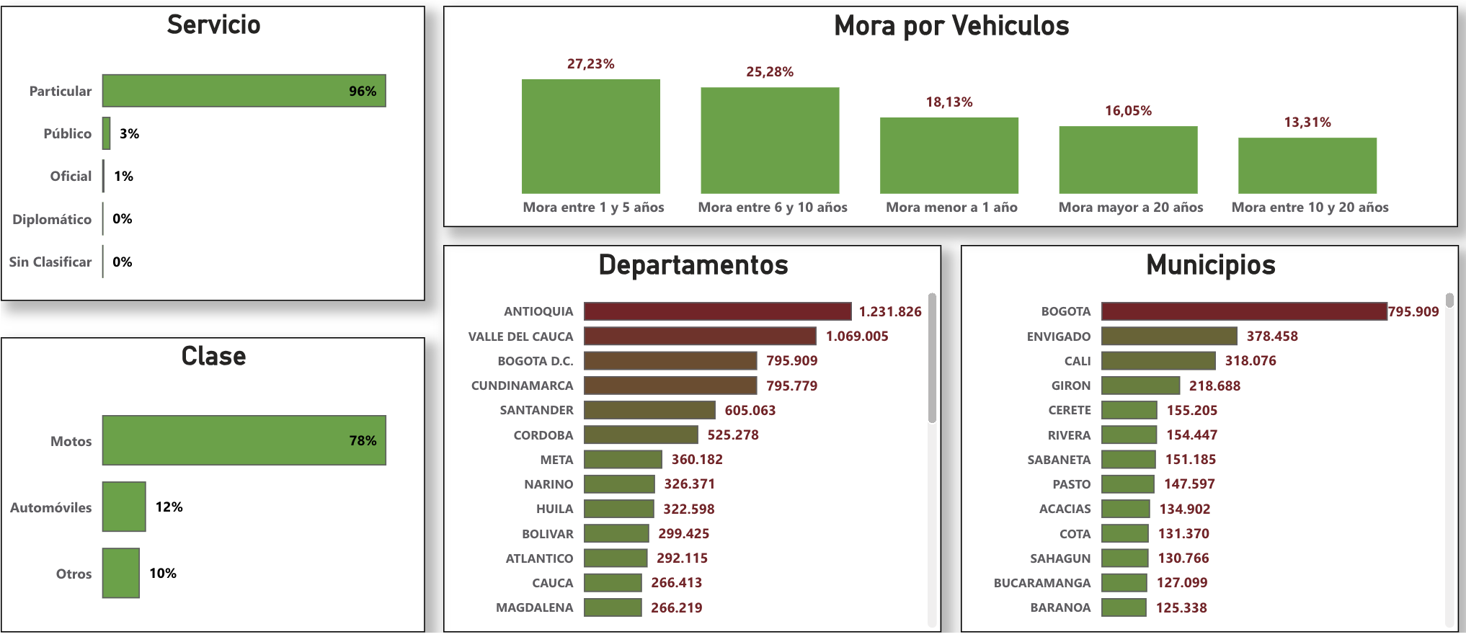
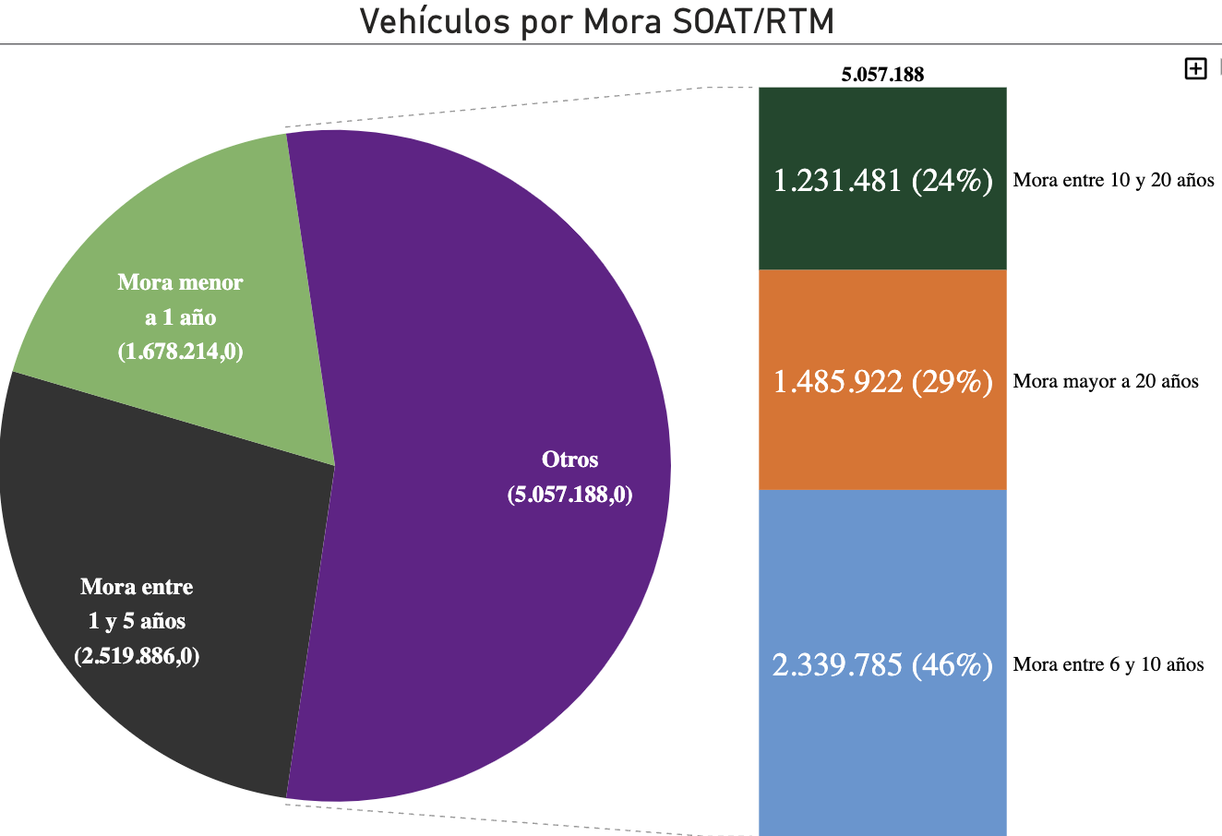
Evasión SOAT / RTM
Evasion SOAT y RTM
Total Parque Automotor: 19.169.112
SOAT / RTM Vigente. . : 9.919.265 ( 52 % )
SOAT / RTM NO Vigente. : 9.249.847 ( 48 % )
Acciones :
  66.500 mensajes a entidades públicas
  3.128 mensajes a misiones diplomáticas u organismos multilaterales
  238.000 mensajes a empresas de transporte publico
  9.607 mensajes a propietarios de vehículos
  Envió de 947.000 de mensajes de texto a propietarios
Conclusión
El 55% de vehículos llevan más de 6 años sin SOAT (5.057.188 Vehículos )
Implementamos el aplicativo SISI/PECCIT
5.057.188
Mayor a 6 Años
5.057.188 llevan más de 6 años sin SOAT presuntamente se encuentran inmovilizados
5.057.188
Mayor a 6 Años
www.supertransporte.gov.co

Slide 10
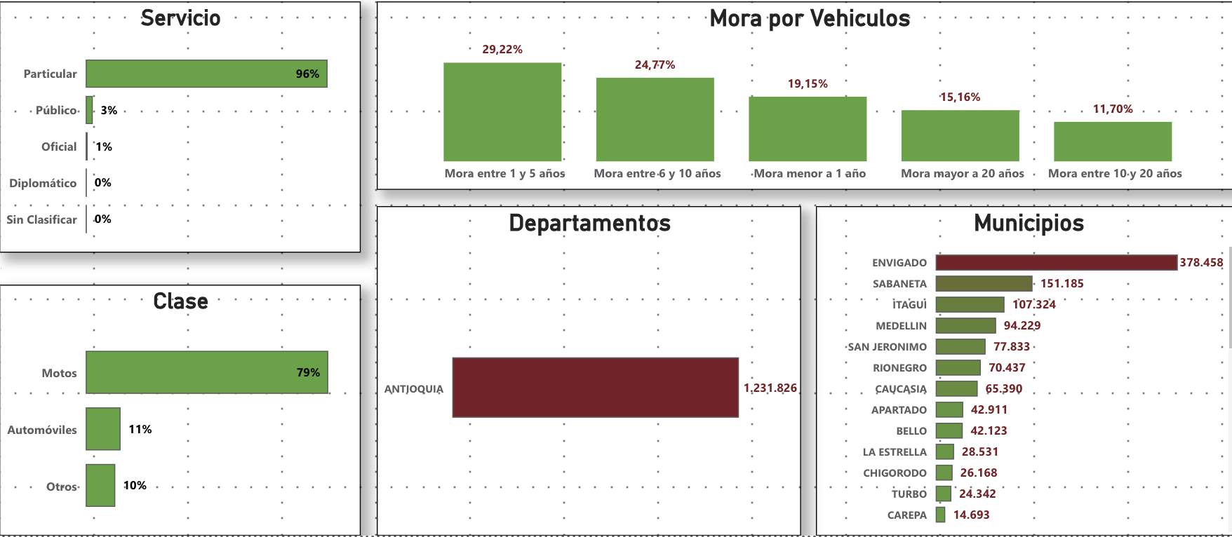
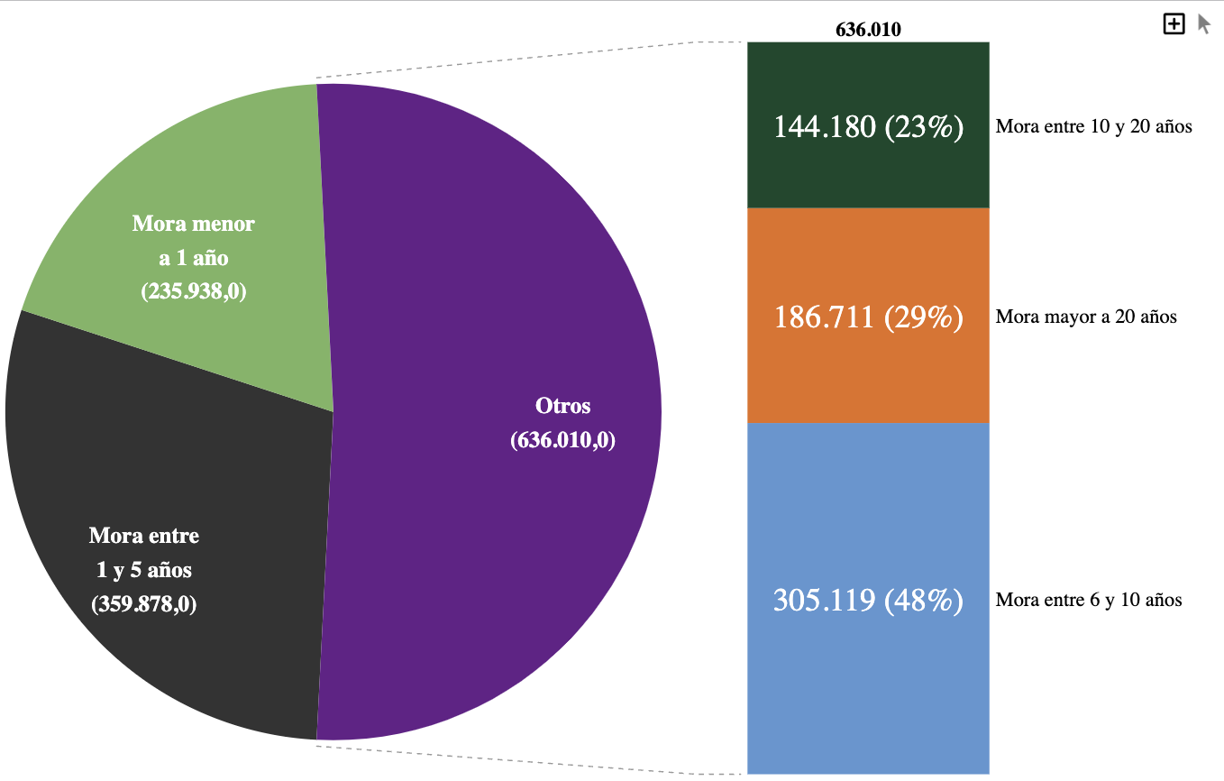
Evasión SOAT / RTM - Antioquia
Departamento : Antioquia
Parque Automotor: : 2.990.567
SOAT / RTM Vigente. . : 1.759.477 ( 59 % )
SOAT / RTM NO Vigente. : 1.231.090 (41% )
Conclusiones:
El departamento de Antioquia ocupa el primer puesto en el Top – Evasión SOAT/RTM (1.231.090 Vehículos)
Envigado ocupa el puesto 1° del Top – Evasión SOAT/RTM del departamento ( 378.458 Vehículos ; 48% del total del departamento)
636.010 vehículos llevan más de 6 años sin SOAT presuntamente se encuentran inmovilizados
636.010 llevan más de 6 años sin SOAT presuntamente se encuentran inmovilizados
-Antioquia
636.010
Mayor a 6 Años
www.supertransporte.gov.co

Slide 11
Resultado validación pólizas - 2023
GCM-FR-005
V1 – 23 –may-2023

Slide 12

CONTEXTO NORMATIVO - POLIZAS
Artículo 2.2.1.4.4.1. del Decreto 1079 de 2015 – 60 SMMLV por persona
Pasajeros por
Carretera (PC)
- RCC: a) muerte; b) incapacidad permanente: c) incapacidad temporal; y d) gastos médicos, quirúrgicos, farmacéuticos y hospitalarios.
- RCE: a) muerte o lesiones a una persona; b) daños a bienes de terceros; y c) muerte o lesiones a dos o más personas.
Mixto (MX)
Artículo 2.2.1.5.4.1. del Decreto 1079 de 2015 – 60 SMMLV por persona
Especial (ES)
Artículo 2.2.1.6.5.1. del Decreto 1079 de 2015 – 100 SMMLV por persona
5
Conforme la Legislación colombiana todo vehículo que preste servicio de transporte público a pasajeros, a través de la empresa donde tiene afiliado el automotor, deberá suscribir las pólizas obligatorias que amparen los riesgos inherentes al desarrollo de su actividad
3
Fondo de responsabilidad
Las empresas podrán constituir fondos de responsabilidad complementarios para cubrir los riesgos derivados de la prestación del servicio, los cuales en ningún momento suplen a las pólizas de RCC-RCE
www.supertransporte.gov.co

Slide 13
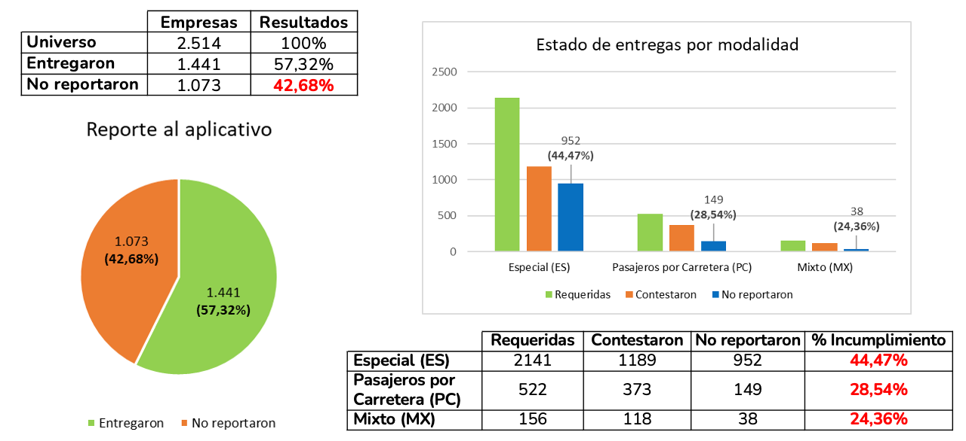
RESULTADO VALIDACION PÓLIZAS - 2023
3
www.supertransporte.gov.co

Slide 14
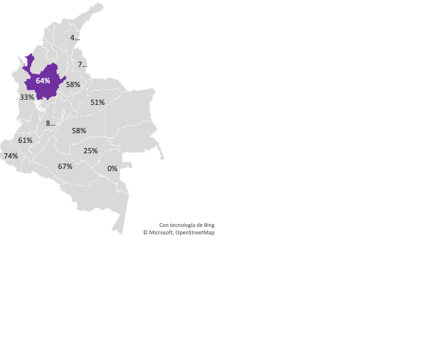
Departamento de Antioquia - Pólizas 2023
Municipios departamento de Antioquia
Conclusiones – Pólizas – 2023 - Departamento Antioquia
El departamento de Antioquia ocupa el puesto 9° con un 64% de cumplimiento en el reporte de información de pólizas
154 empresas con domicilios en el departamento de Antioquia cumplieron con el reporte de información.
3
www.supertransporte.gov.co

Slide 15

CONCLUSIONES PÓLIZAS - 2023
1
Problemáticas
  Esta prohibido por la ley, compartir el riesgo entre la empresa y la aseguradora, pues se ocasiona asumir un riesgo a primera capa.
  Toma de seguros obligatorios de RRC y RCE con valores de deducibles para los amparos de muerte, incapacidad y gastos médicos, lo cual está prohibido por la ley.
  Los fondos de responsabilidad que tienen las empresas de transporte están asumiendo el riesgo o parte del riesgo, lo cual está prohibido por la ley.
  Los Fondos de Responsabilidad que están asumiendo los riesgos, no están Registrados ante la Superintendencia Financiera de Colombia, y no se evidencia que constituyan las Reservas Técnicas para responder por los siniestros.
  El valor de la prima de seguro está incluido en la canasta de costos del contrato de transporte, es decir que la paga el usuario del servicio, por lo tanto, no debe haber limitación en la contratación de los seguros obligatorios de RRC y RCE.
5
2
Acciones
  La Superintendencia de Transporte adelantará las actuaciones administrativas correspondientes
  La Superintendencia de Transporte adoptará a través de una resolución la metodología e implementación de la
  solución tecnológica que permita el registro y actualización de las pólizas
    Marzo 2024. - publicación borrador resolución pólizas
    ( 12/04/2024 finaliza periodo de observaciones)
    Mayo 2024 – Lanzamiento solución tecnológica de seguimiento y control de pólizas ( SISI/POLIZA)
www.supertransporte.gov.co

Slide 16
Sistema de Información de Seguimiento e Implementación y control de pólizas de seguro de responsabilidad civil contractual y extracontractual (SISI/POLIZA)
Proyecto de Resolución:
“Lineamientos para el reporte de la póliza de responsabilidad civil contractual y extracontractual que deben tomar las empresas para el aseguramiento de la actividad transportadora para la prestación del servicio público de transporte en las modalidades Especial, Mixto y de Pasajeros por carretera ”
INFORMACIÓN SOBRE POLIZAS VIGENTES RESPONSABILIDAD CIVIL CONTRACTUAL y EXTRACONTRACTUAL
Número de póliza
Entidad Aseguradora
Vigencia de la póliza: (Desde: inicio Vigencia)
Vigencia de la póliza: (Hasta: Final Vigencia)
AMPAROS BÁSICOS
Muerte Accidental
Incapacidad Temporal
Incapacidad Permanente
Gastos Médicos Hospitalarios
AMPAROS ADICIONALES
Amparo patrimonial
Asistencia Jurídica en proceso penal y civil
Perjuicios patrimoniales y extrapatrimoniales
Otros amparos
INFORMACION SOBRE VEHÍCULOS
Información de placas
Información sobre el clausulado y caratula
INFORMACIÓN SOBRE EL FONDO DE RESPONSABILIDAD
Fecha Constitución Fondo
Numero de Resolución Superintendencia Financiera o entidad competente
Fecha Resolución de Resolución Superintendencia Financiera o entidad competente
Valor Reservas Técnicas del Fondo para cubrir las responsabilidades (SMMLV)
Fecha de corte reservas técnicas del fondo para cubrir las responsabilidades/fecha de corte reservas
Otra información complementaria del Fondo
Información sobre cubrimientos, primera y segunda capa
1
5
2
Quienes deben reportar y mantener la información actualizada:
Empresas de transporte:
  Especial
  Mixto
  Pasajeros por carretera
2. Cuando deben reportar:
Primer registro: Desde el 29 de abril hasta el 17 de mayo del 2024
Actualización permanente: Cada vez que la empresa tome una nueva póliza deberá reportar.
3. Donde deben reportar:
Sistema de Información de Seguimiento e Implementación y control de pólizas de seguro de responsabilidad civil contractual y extracontractual (SISI/POLIZA)
4. Donde puedo consultar la documentación del reporte de información :
https://www.supertransporte.gov.co/index.php/formulario-sisi-poliza )
www.supertransporte.gov.co

Slide 17
Resultado validación PECCIT - 2023
GCM-FR-005
V1 – 23 –may-2023

Slide 18
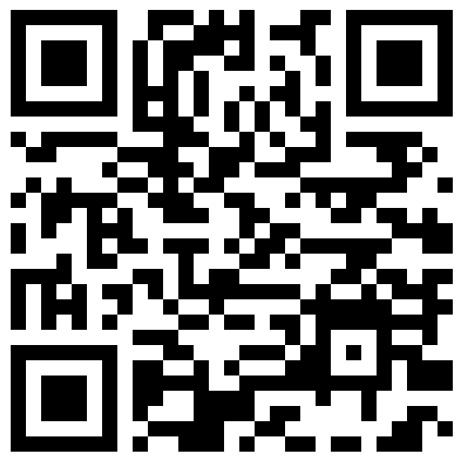
Seguimiento e Implementación del Plan Estratégico de Control Contra la Ilegalidad en el Transporte (SISI/PECCIT).
1
Quienes deben reportar y mantener la información actualizada:
Autoridades de Transporte y Organismos de Tránsito y Transporte que tienen como función organizar, dirigir y controlar el tránsito y el transporte en cada jurisdicción.
2. Cuando deben reportar:
Grupo A. Organismos de Tránsito
  Noviembre 2023 – Planeación 2023
  Noviembre y Diciembre 2023 – Ejecución
  Enero 2024 – Planeación 2024
  Enero a Diciembre 2024– Ejecución
Grupo B. Distritos, municipios Categoría uno, dos y tres, cuatro, cinco y seis
  Marzo 2024 – Planeación 2024
  Marzo a Diciembre 2024– Ejecución
3. Donde puedo consultar la documentación del reporte de información :
https://www.supertransporte.gov.co/index.php/formulario-sisi-peccit/
Resolución - 10110- 2023
Sistema de Información de Seguimiento e Implementación del Plan Estratégico de Control Contra la Ilegalidad en el Transporte (SISI/PECCIT). Por medio de esta herramienta, los sujetos obligados legalmente deberán registrar, cargar los soportes/evidencias, mantener actualizada la información y documentación necesaria para la verificación y seguimiento por parte de la Superintendencia de Transporte de los PECCIT.
5
2
www.supertransporte.gov.co

Slide 19
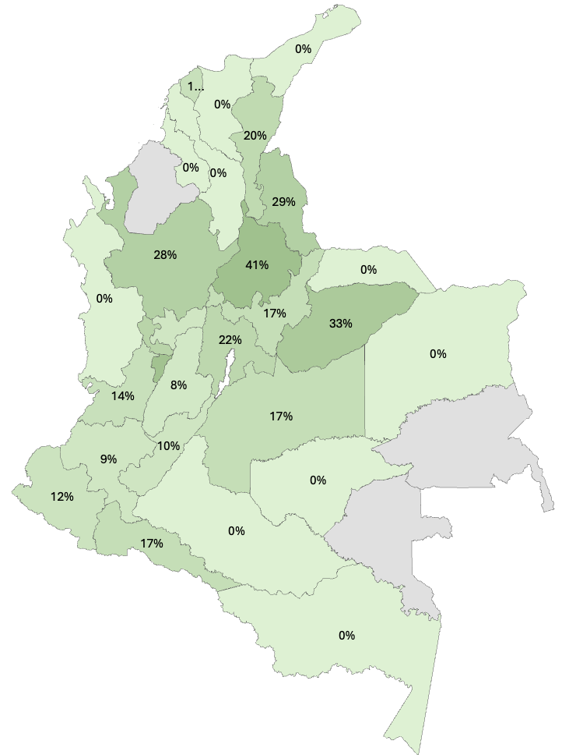

ESTADO ACTUAL – SISI/PECCIT
CONCLUSIONES
Autoridades Locales de Transito y/o transporte: 292
  50 - Cumplieron con el requerimiento ( 17%)
  242- No cumplieron con el requerimiento (83 % )
www.supertransporte.gov.co

Slide 20
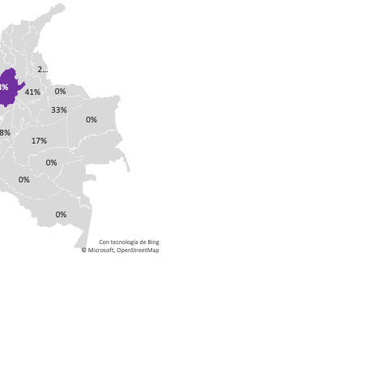
Departamento de Antioquia – SISI/ PECCIT
Municipios departamento de Antioquia
Conclusiones – PECCIT - Departamento Antioquia
El departamento de Antioquia ocupa el puesto 6° con un 28% de cumplimiento en el reporte PECCIT
10 Municipios cumplieron con el reporte de información;
29 Municipios NO cumplieron con el reporte de información;
3
www.supertransporte.gov.co

Slide 21
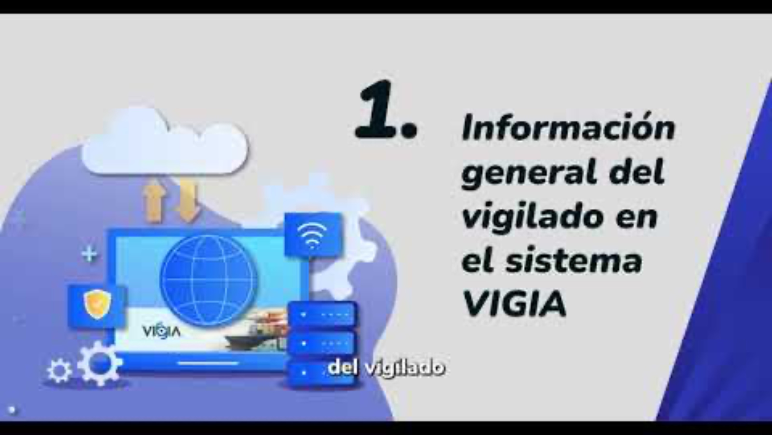
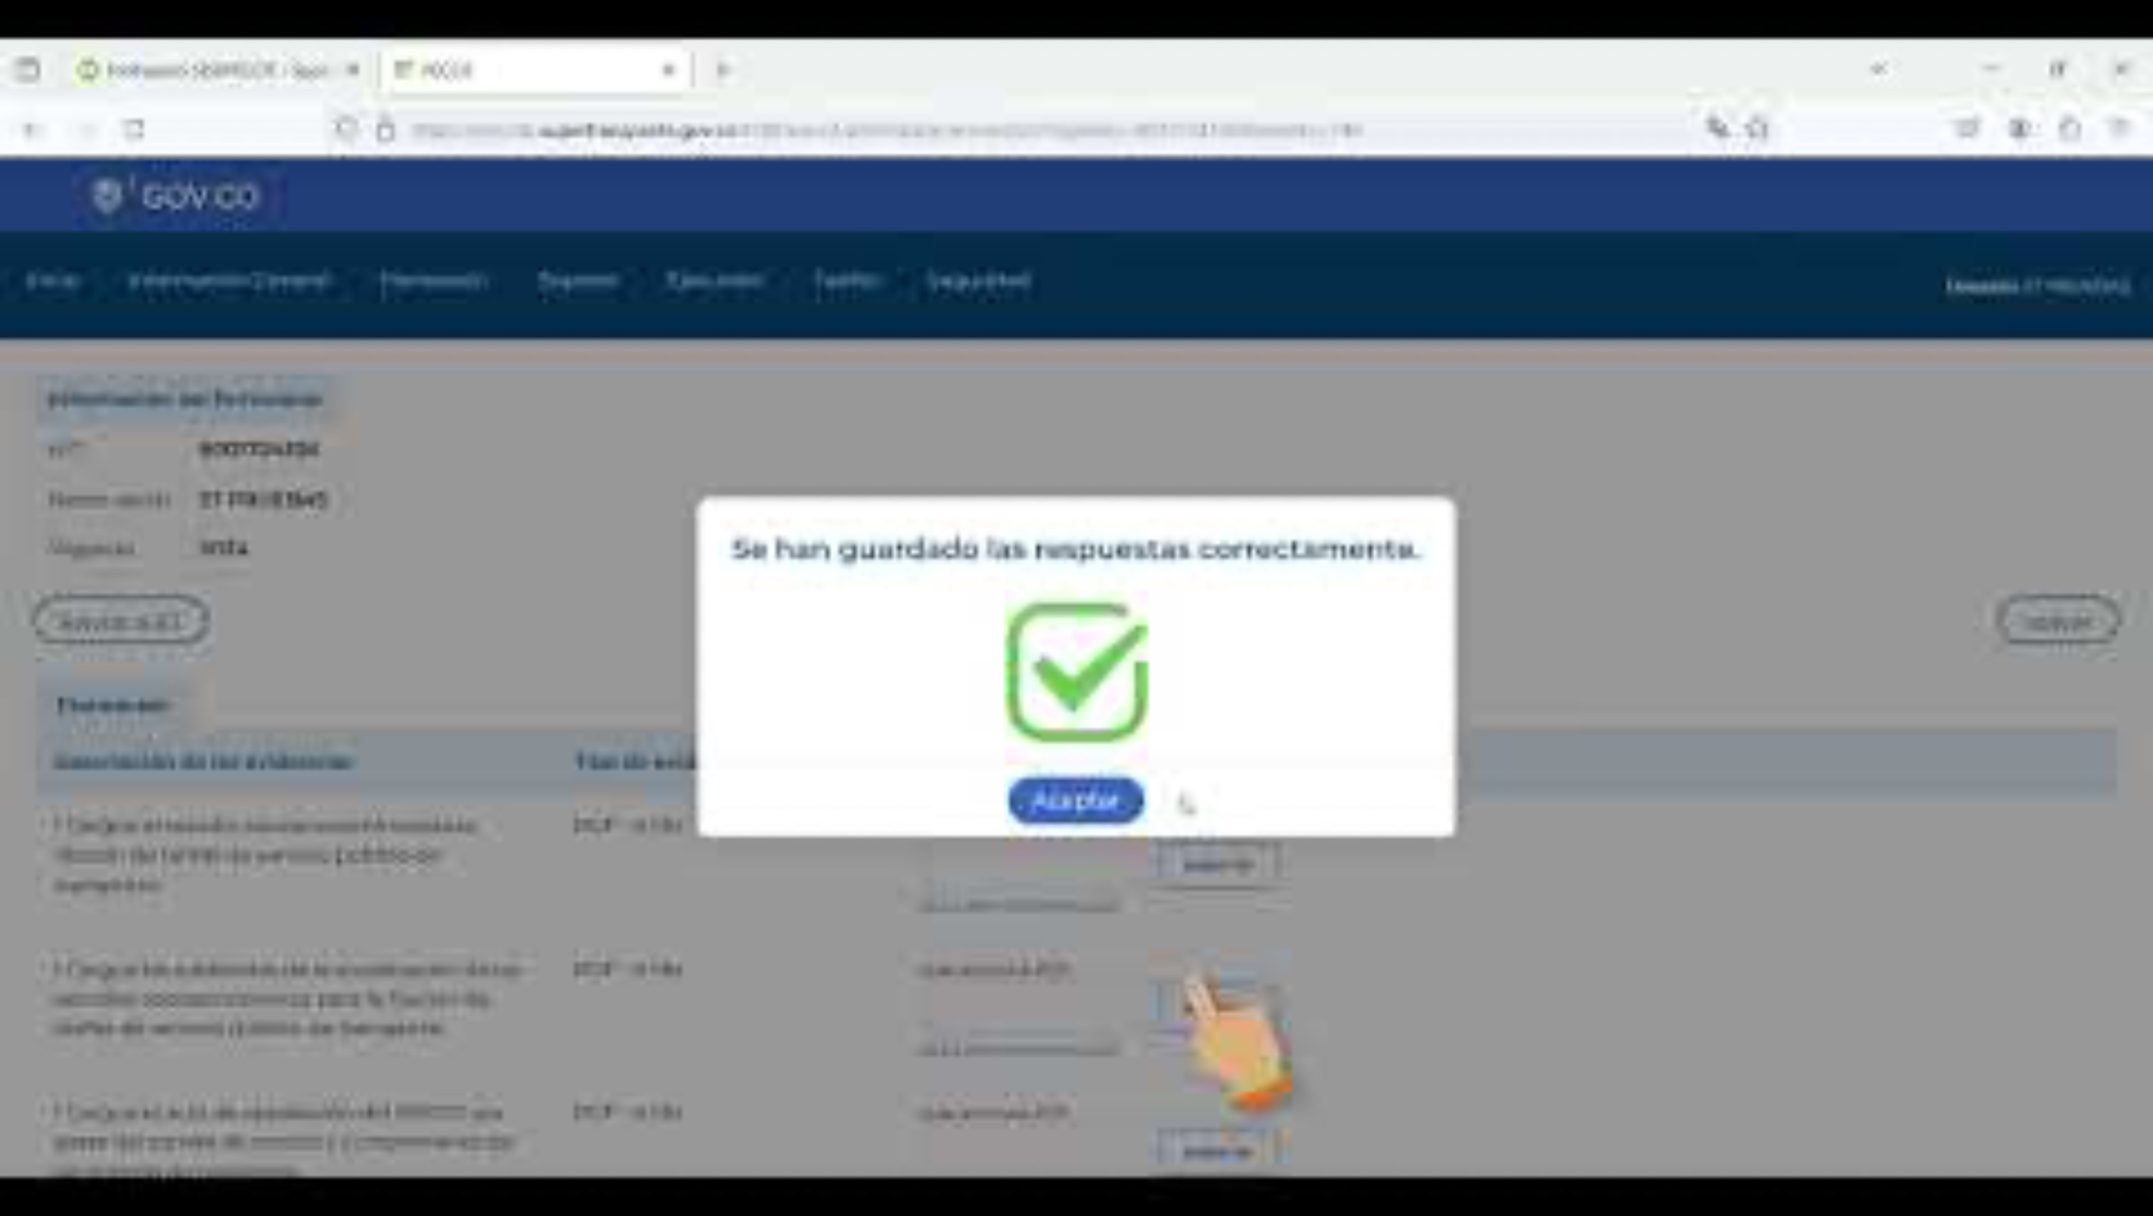
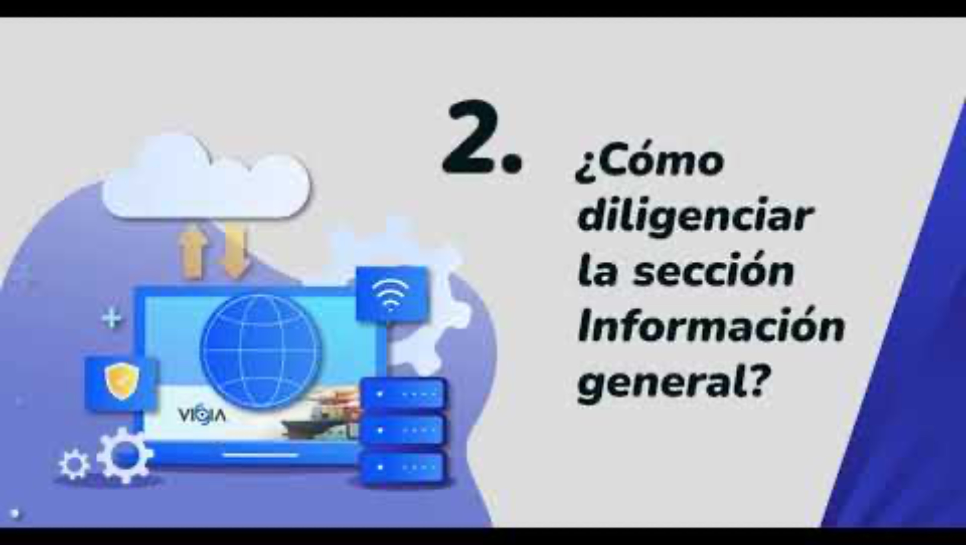
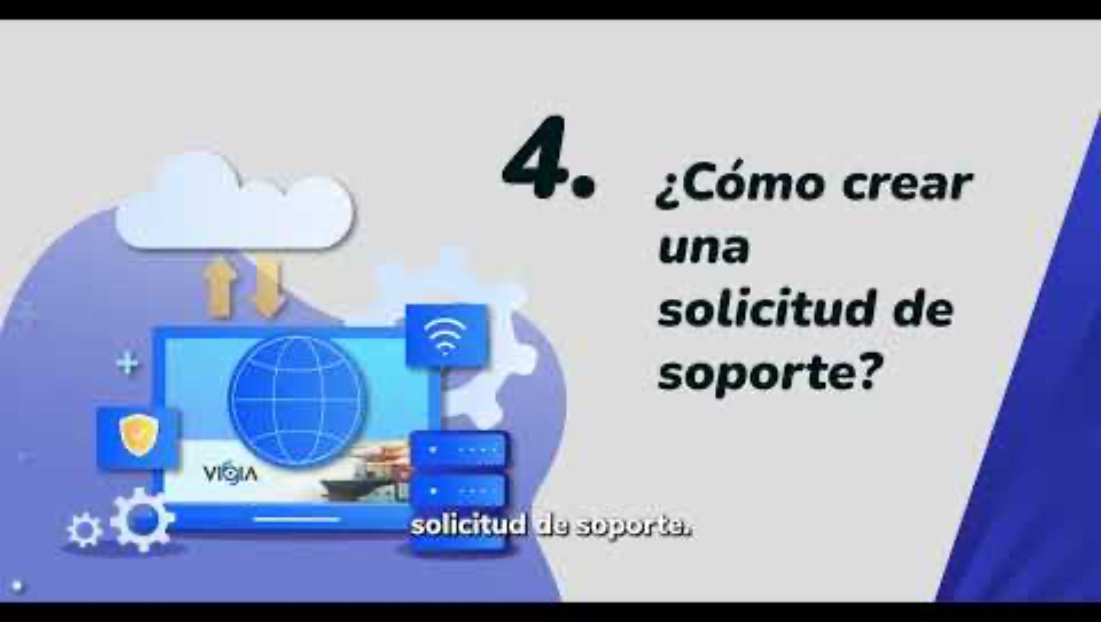

Departamento del Risaralda – SISI/ PECCIT
3
www.supertransporte.gov.co

Slide 22
Sistema de Colaboración Tecnológico con Enfoque Multipropósito
Infracciones – Exceso de Velocidad
GCM-FR-005
V1 – 23 –may-2023

Slide 23
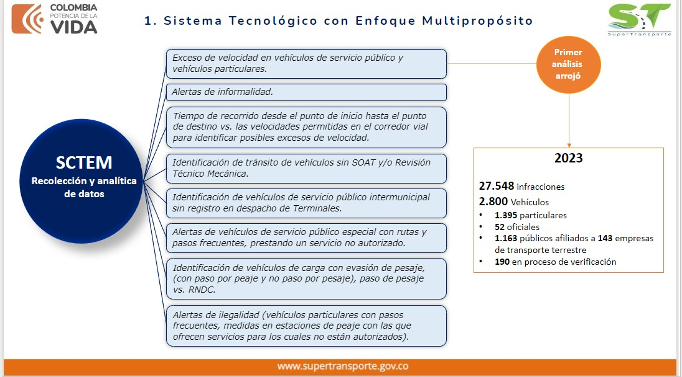

Slide 24
Top 10 Vehículos Públicos – Exceso de Velocidad
2023
Fuente: Radares Concesionaria Vial Andina
www.supertransporte.gov.co

Slide 25
Top 10 Vehículos Particulares – Exceso de Velocidad
2023
Fuente: Radares Concesionaria Vial Andina
www.supertransporte.gov.co
www.supertransporte.gov.co

Slide 26
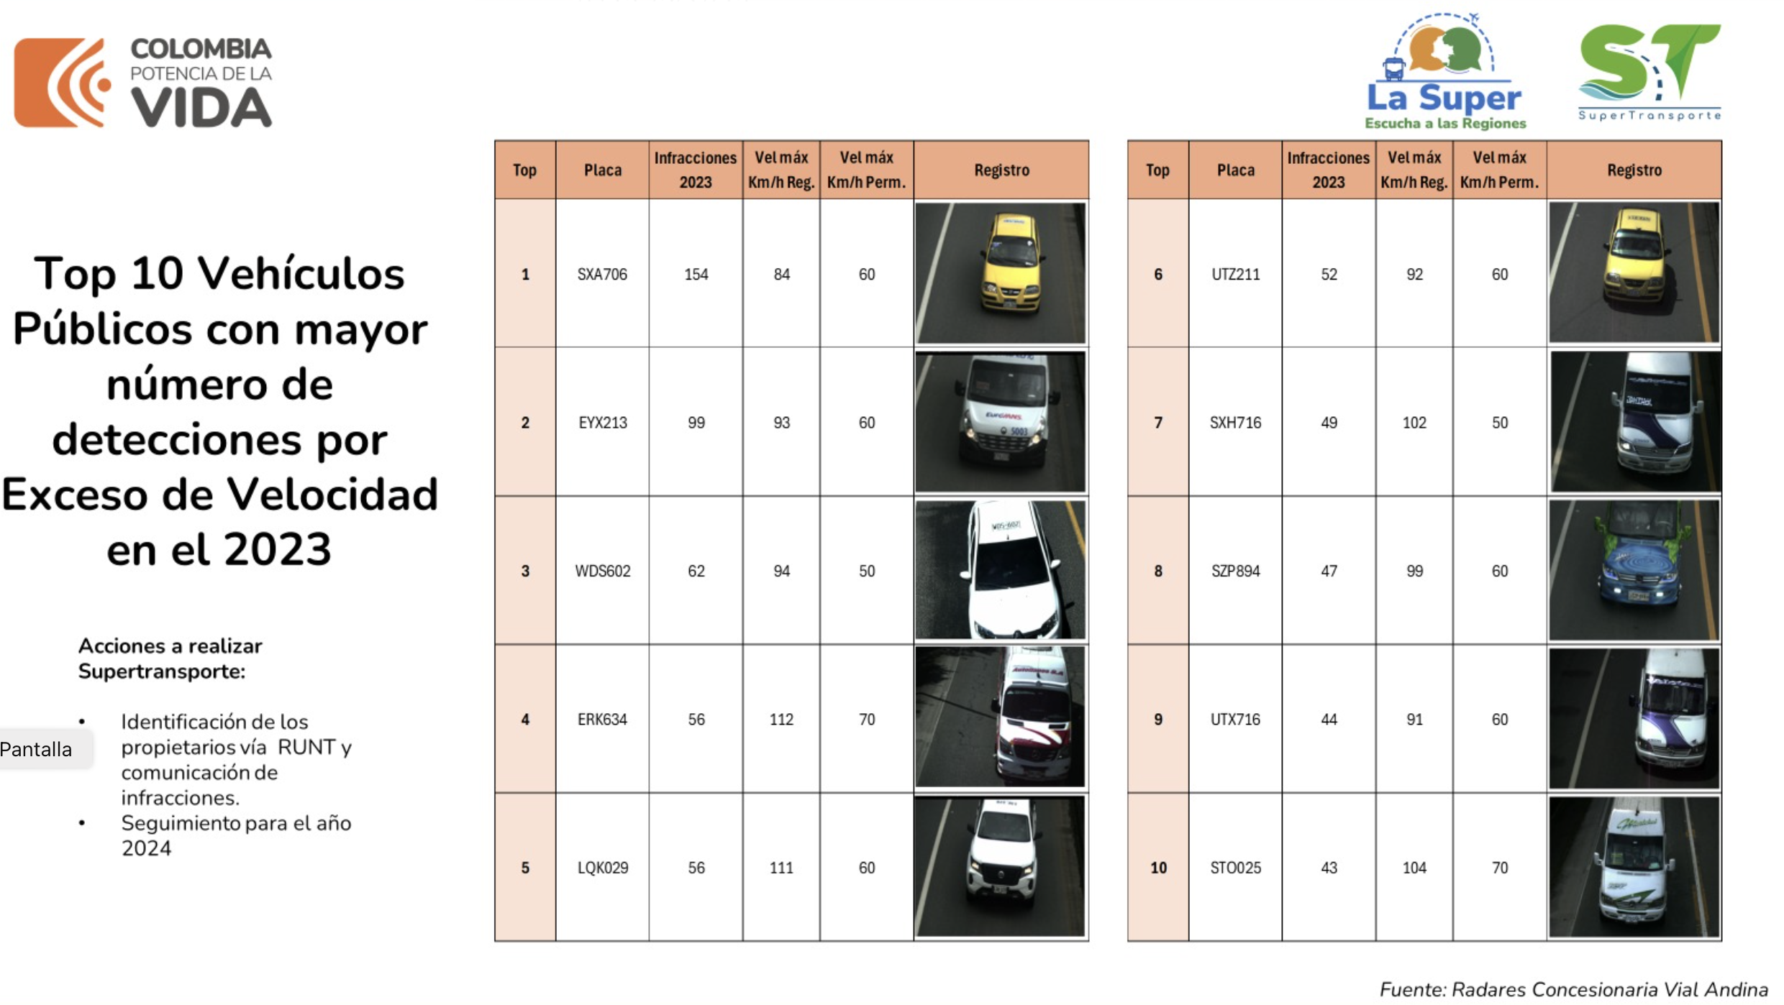
Fuente: Radares Concesionaria Vial Andina
www.supertransporte.gov.co

Slide 27
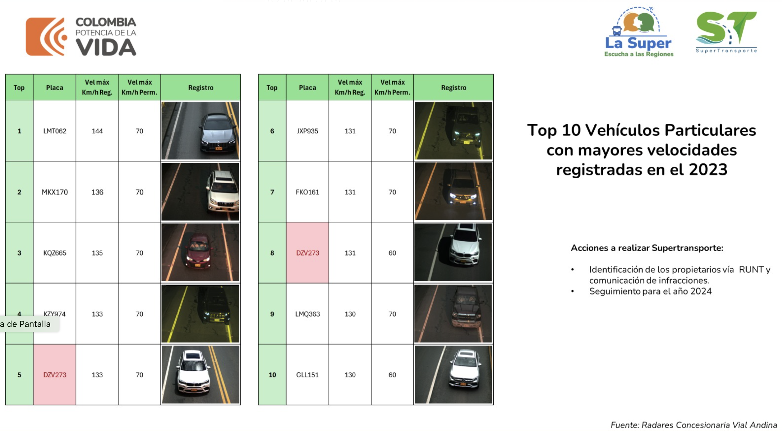
Fuente: Radares Concesionaria Vial Andina
www.supertransporte.gov.co

Slide 28
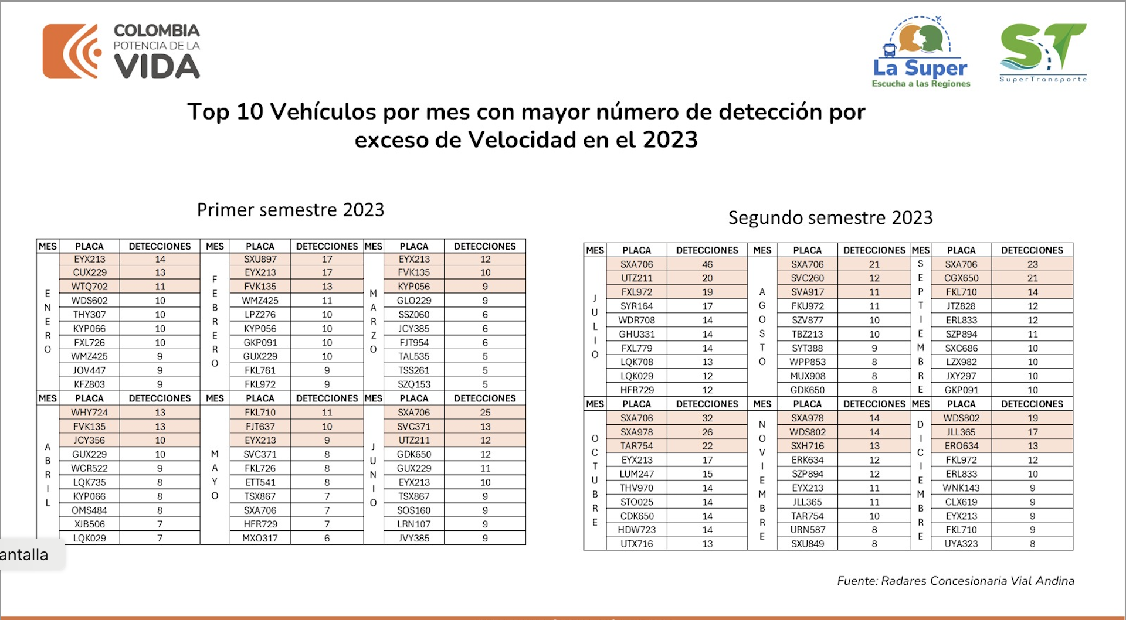
Fuente: Radares Concesionaria Vial Andina
www.supertransporte.gov.co

Slide 29






Modelo Operativo
Sistemas Inteligente para la detección de presuntas infracciones al Tránsito y Transporte – SIDITT
Detecta
Valida
Gestiona
Impone
Proceso contravencional
Los dispositivos detectan y recolectan la evidencia en vía de una presunta infracción de tránsito:
Identifica:
Velocidad
Velocidad promedio (A –> B )
Geolocalización
Placa
Peso vehicular en vía ( en caso de que aplique)
El SIDIT consulta la información del vehículo.
SOAT
RTM
Peso Vehicular
Pólizas contractuales/ extracontractual
Tarjeta de Operación
Manifiesto de Carga
El SIDIT aplica reglas de negocio en caso de que se presente una presunta infracción de tránsito:
El SIDIT elabora la orden de comparendo.
El SIDIT deberá reportar y enviar las evidencias digitales sobre presuntas infracciones:
Reporte con soportes digitales :
SIMIT
Autoridad de Tránsito, deberá notificar al propietario.
Superintendencia de Transporte
Transito:
La autoridad de Transito revisan la orden de comparendo con las respectivas evidencias reportada por el SIDIT,.
Valoran e inician el proceso contravencional.
Transporte :
Superintendencia de Transporte
Placa ; ABC123 | Validaciones
Velocidad | No cumple
SOAT | No cumple
RTM | No cumple
Póliza | No cumple
Póliza | No cumple
www.supertransporte.gov.co

Slide 30
PESV
GCM-FR-005
V1 – 23 –may-2023

Slide 31
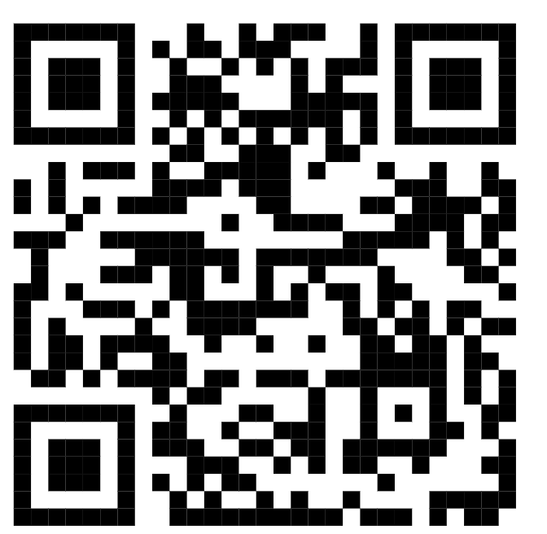
Seguimiento e Implementación del Plan Estratégico de Seguridad Vial (SISI/PESV)
Quienes deben reportar y mantener la información actualizada:
Los Prestadores de Servicio Público de Transporte Terrestre Automotor de carga, especial, pasajeros por carretera y mixt0 , en general todas las empresas de transporte de todos los modos y modalidades reglamentadas por el Ministerio de transporte.
Los Operadores de Infraestructura Pública de Transporte Terrestre (Carretera. ferrea y terminales de transporte terrestre), Portuaria y Aeroportuaria (Concesionada y no concesionada)
Los Operadores de Servicios Conexos al Transporte3 • Entre otros, los operadores de estaciones de pesaje, operadores portuarios y operadores de estaciones de peaje.
Los Organismos de Tránsito, los municipios y los departamentos.
Los Organismos de Apoyo al Tránsito, tales como Centros de Reconocimiento de Conductores (CRC), Centro de Enseñanza Automovilística (CEA), Centro de Diagnostico Automotor (CDA) y Centros Integrales de Atención (CIA).
2. Cuando deben reportar:
  Formulario primero: Este contendrá la información del diseño e implementación del PESV o su actualización.
    Para el primer reporte, tendrán como plazo para el diligenciamiento y/o actualización del formulario y cargue de evidencia desde el 1 de agosto hasta el 14 de septiembre del año 2023
    Para el seguimiento posterior del PESV, cada reporte se realizará de forma anual y tendrán como fecha máxima de reporte el décimo día hábil del mes de agosto de cada anualidad.
  Formulario segundo: La información referente a los indicadores con periodicidad mensual, trimestral y anual deberán ser reportadas en el aplicativo SISI/PESV a más tardar el décimo día hábil del mes siguiente al vencimiento del periodo
3. Donde puedo consultar la documentación del reporte de información :
1
Resolución - 5178 - 2023
Sistema de Información de Seguimiento e Implementación del Plan Estratégico de Seguridad Vial (SISI/PESV). Por medio de esta herramienta, los sujetos obligados legalmente deberán registrar, cargar los soportes/evidencias, mantener actualizada la información y documentación necesaria para la verificación y seguimiento por parte de la Superintendencia de Transporte de los PESV en cumplimiento de los parámetros dispuestos por el Ministerio de Transporte en la Resolución 20223040040595 del 12 de julio 2022 o aquella que la modifique.
5
2
www.supertransporte.gov.co

Slide 32




Planificación de SISI/PESV para la recepción de información
12 jul- plazo de implementación o actualización
1 Agosto - ST habilita SISI/PESV para diligenciamiento de sujetos obligados
16 ene –plazo máximo de reporte de los resultados de indicadores y evidencias de la anualidad
Cada anualidad se iniciará un nuevo ciclo de reporte para el seguimiento del PESV
Jul/23 | Ago/23 | Sep/23 | Oct/23 | Nov/23 | Dic/23 | Ene/24 | Feb/24 | Mar/24 | Abr/24 | May/24 | Jun/24
Formulario 1 (actualización PESV)
Indicadores periódicos
Indicadores acumulados
Evidencias
El plazo máximo para cada reporte será el décimo día hábil del mes
Después del primer reporte. la ST habilitará el SISI/PESV el primer día hábil de cada mes para los respectivos reportes
Mensual
Trimestral
Anual
www.supertransporte.gov.co
www.supertransporte.gov.co

Slide 33
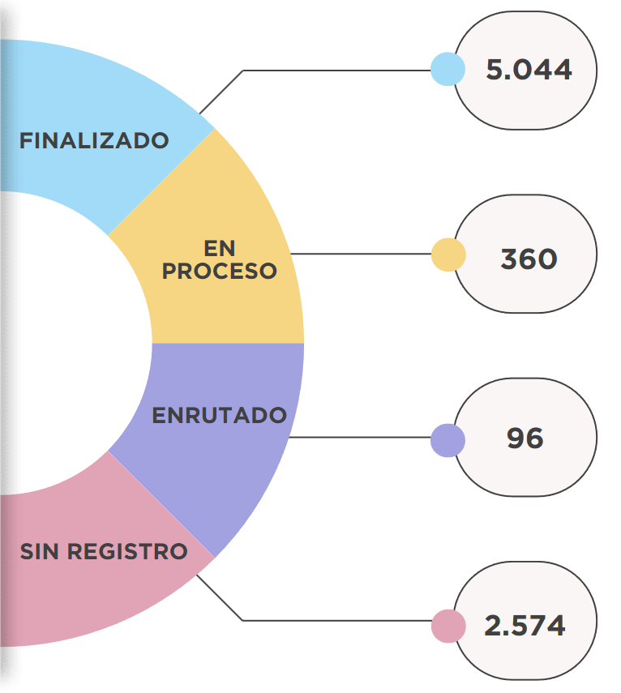
Estado de los reportes por vigilados - PESV
8.074
www.supertransporte.gov.co
www.supertransporte.gov.co

Slide 34
Estrategia en alianza con la ANSV – Intervención de Municipios
GCM-FR-005
V1 – 23 –may-2023

Slide 35
Estrategia en alianza con la ANSV – Intervención de Municipios
Imposición de comparendos – Proceso contravencional
Sanciones
Caducidades
Prescripciones
Exoneraciones
Capacidad Operativa en el Organismo de Transito
Agentes
Inspectores
Tecnologías
Capacidad Administrativa / Cobro Coactivo
Políticas para el control de la ilegalidad / Cumplimiento requerimientos de la Superintendencia de Transporte
1
INTERVENCIONES
10 Organismos de Tránsito. – 2023
2 Organismos de Tránsito. – ( Enero – Marzo ) 2024
2
3
4
www.supertransporte.gov.co

Slide 36
Estrategia contra la ilegalidad en el sector Transporte
GCM-FR-005
V1 – 23 –may-2023

Slide 37
Estrategia contra la ilegalidad en el sector Transporte
Fase 1. Recolección de información ( Octubre – diciembre 2022 )
Fase 2. Análisis de Datos ( Enero 2023– septiembre 2023)
Fase 3. Diagnóstico ( Octubre – 2023)
Fase 4. Hoja de Ruta de desarrollo e implementación de Aplicativos Digitales (octubre 2023)
Fase 5. Implementación y Seguimiento (2023 a 2026)
Conductas asociadas al transporte pasajeros y carga
Particulares haciendo transporte publico
Control requisitos de habilitación y operación
Control inteligente
Acciones normativas
Formalización laboral
Fortalecimiento institucional Autoridades territoriales
PESV
PECCIT
POLIZAS
TARIFAS
RUTAS
HABILITACIONES
Capacitaciones, Cartillas y Eventos
Circulares proyecto de ley de sanciones, Decretos
Caracterización ilegalidad ( municipios)
Gestión con entidades publicas
ANSV--> fortalecer las capacidades y control en el territorio con el uso de tecnología
IUIT
DIGITAL
www.supertransporte.gov.co
www.supertransporte.gov.co

Slide 38
Investigaciones Plataformas
GCM-FR-005
V1 – 23 –may-2023

Slide 39
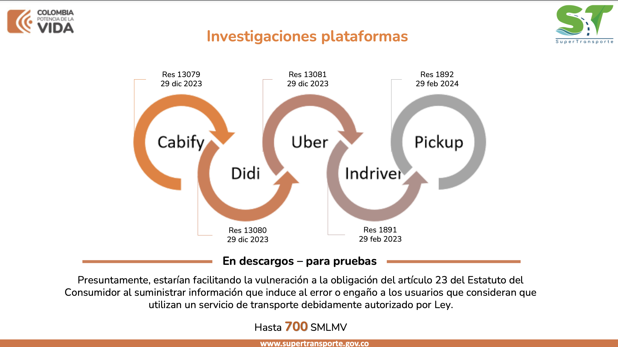
EMPRESA 1
EMPRESA 3
EMPRESA 5
EMPRESA 2
EMPRESA 4

Slide 40
Investigaciones Organismo de Transito
GCM-FR-005
V1 – 23 –may-2023

Slide 41
Investigaciones Organismo de Transito
INVESTIGACIONES ORGANISMOS DE TRANSITO
ACTIVOS | 46
TERMINADOS | 51
TOTAL | 97
LA SUPERINTENDENCIA DE TRANSPORTE HA IMPUESTO AMONESTACIONES, SUSPENSION DE AYUDA TECONOLOGICA Y MULTAS POR UN VALOR APROXIMADO DE $ 144.354.190
www.supertransporte.gov.co
www.supertransporte.gov.co

Slide 42
